Slide 1
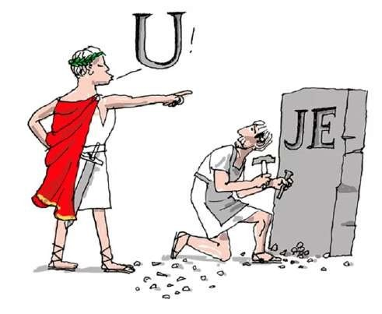
Twee gevoelens, één leugen
SÉANCE 04 / 19
SÉQUENCE
1.2
Dire comment on se sent et pourquoi — au tutoiement et au vouvoiement
Section 1 · Premiers pas en néerlandais
Livret p. 24–26 · 73 · 88
Notes:
Couche 2 de la séquence 1.2 : production structurée avec le zinnenbouwer ouvert (1.2.3 à 1.2.6). Les étudiants disent comment ils se sentent (Ik ben / Ik voel me + nuance + adjectif + want…), puis jouent une conversation au tutoiement et au vouvoiement. Vocabulaire 11 (Gevoelens, p. 88) et fiche de grammaire 06 (En · maar · want, p. 73).

Slide 2



Mission du jour
PLAN
Livret p. 24–26 · 73 · 88
DÉROULÉ
≈ 90 min (indicatif)
EN FIN DE SÉANCE, JE SAIS…
Dire comment je me sens et pourquoi (Ik voel me een beetje moe, want…), choisir entre je et u, relier deux idées avec en, maar, want, of, dus.
1
Échauffement : je ou u ?
5'
2
Gevoelens : imagier + bonus
15'
3
1.2.3 Twee gevoelens, één leugen
10'
LANGUE CIBLE
Ik ben / Ik voel me + nuance + adjectif + want… — Hoe gaat het met je / met u? — blij · moe · bang · zenuwachtig · trots
4
1.2.4 Verander één ding
10'
5
1.2.5 Zinnendief
10'
6
1.2.6 Twee gesprekken (je / u)
20'
COMPÉTENCES
Écrire des phrases vraies pour soi · deviner un mensonge · jouer une conversation au tutoiement puis au vouvoiement
7
En · maar · want (fiche 06)
15'
8
Bilan
5'
Notes:
Durées indicatives sur 90 minutes. Le livret prévoit 60 minutes pour 1.2.3 à 1.2.6 ; on gagne du temps sur 1.2.4 et 1.2.5 (10 min chacun). Le vocabulaire des émotions (p. 88) est placé en début de séance : il nourrit toutes les productions de la couche 2.

Slide 3

Échauffement : Hoe gaat het?
ÉCHAUFFEMENT
Rappel séance 3
Il est 10 h 30. Saluez, demandez comment ça va, répondez avec une nuance. ① à votre voisin (je) ② au professeur (u).
ATTENDU
① Avec votre voisin
«Goedemorgen, Tom! Hoe gaat het met je?» — «Goed, dank je. En met jou?»
② Avec le professeur
«Goedemorgen, mevrouw! Hoe gaat het met u?» — «Prima, dank u. En met u?»
«Het gaat wel. Ik ben een beetje moe.»
Et l’heure ?
«Hoe laat is het?» — «Het is half elf.»
Salutation selon l’heure.
je ou u selon la personne.
Une nuance : een beetje, vrij, heel…
Toute la classe · 5 min
Notes:
Rappel de la séance 3 : degrés de formalité (p. 21), zinnenbouwer 1.2 et l’heure (fiche 07). Faire saluer le professeur (vouvoiement) par deux ou trois étudiants, puis les voisins entre eux. Vérifier les devoirs : un mot composé par étudiant (EXTRA Opdracht p. 17).

Slide 4
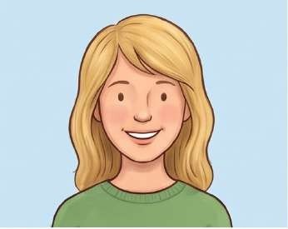
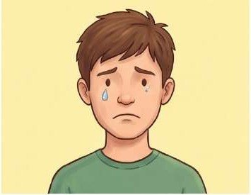
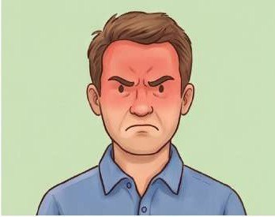
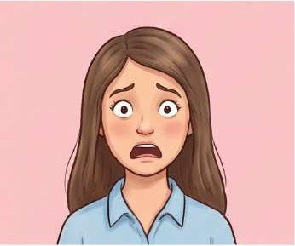
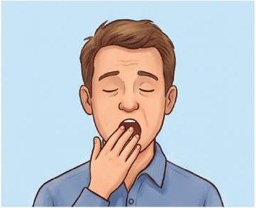
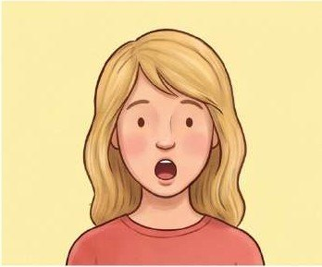
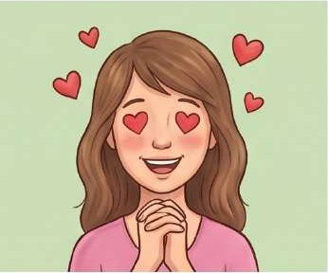
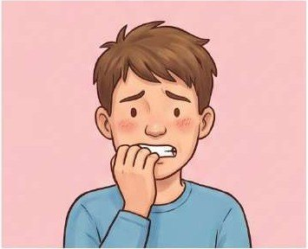
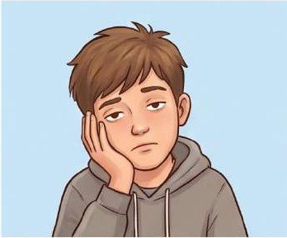

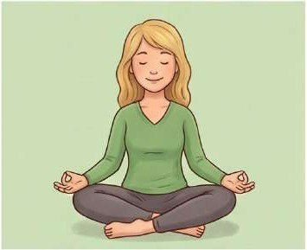
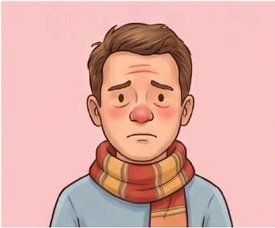

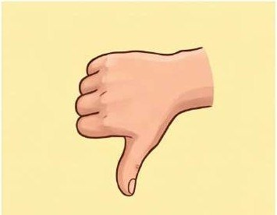
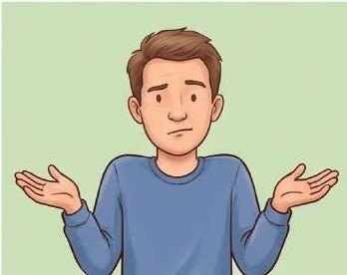
Gevoelens — sentiments et opinions
WOORDENSCHAT
Livret p. 88
1
2
3
4
5
…………
…………
…………
…………
…………
6
7
8
9
10
…………
…………
…………
…………
…………
11
12
13
14
15
…………
…………
…………
…………
…………
Notes:
Quiz « Hoe voelt hij zich? » : montrer un numéro, la classe répond par une phrase (Hij is moe. / Ze is bang.). Vocabulaire 11, p. 88. Plusieurs adjectifs sont déjà dans le zinnenbouwer 1.2 (moe, blij, bang, nerveus).

Slide 5
Gevoelens — sentiments et opinions
WOORDENSCHAT
✓ CORRECTIE
Livret p. 88
1
2
3
4
5
blij
content, heureux
verdrietig
triste
boos
fâché
bang
effrayé (avoir peur)
moe
fatigué
6
7
8
9
10
verrast
surpris
verliefd
amoureux
zenuwachtig
nerveux
zich vervelen
s’ennuyer
trots
fier
11
12
13
14
15
rustig
calme
ziek
malade
Ik vind het leuk.
J’aime bien.
Ik vind het niet leuk.
Je n’aime pas.
Ik weet het niet.
Je ne sais pas.
Notes:
Pas de nom dans cette liste : des adjectifs (sans article), un verbe réfléchi (zich vervelen : ik verveel me, hij verveelt zich) et trois expressions. Synonymes : zenuwachtig = nerveus ; blij ≈ gelukkig (plus fort). Si un étudiant demande les noms : het verdriet, de angst, de liefde, de trots, de rust, de ziekte.

Slide 6
Hoe voelen ze zich?
+ BONUS
Hors syllabus
Lisez la situation et trouvez l’émotion (vocabulaire p. 88). Puis redites la phrase avec want.
ATTENDU
1. Emma heeft 18/20 voor haar examen. → Ze is …………….
2. Pieter heeft morgen een presentatie. → Hij is ……………….
3. Sarah heeft griep. → Ze is …………….
4. Er is een grote spin in de klas! → Emma is …………….
5. Pieter werkt tot middernacht. → Hij is …………….
6. Het is zondag en Pieter heeft niets te doen. → Hij ………………….
7. Emma krijgt bloemen van Pieter. → Ze is …………….
8. Sarah doet yoga. → Ze is heel …………….
Un adjectif de la p. 88.
Puis avec want :
Ze is trots, want ze heeft 18/20.
Notes:
Exercice ajouté : réemploi immédiat du vocabulaire. Oral, un étudiant par phrase, puis la reformulation avec want (« Ze is trots, want ze heeft 18/20 voor haar examen »).

Slide 7

Hoe voelen ze zich?
+ BONUS
✓ CORRECTIE
Hors syllabus
Lisez la situation et trouvez l’émotion (vocabulaire p. 88). Puis redites la phrase avec want.
ATTENTION
1. Emma heeft 18/20 voor haar examen. → Ze is trots.
2. Pieter heeft morgen een presentatie. → Hij is zenuwachtig.
3. Sarah heeft griep. → Ze is ziek.
4. Er is een grote spin in de klas! → Emma is bang.
5. Pieter werkt tot middernacht. → Hij is moe.
6. Het is zondag en Pieter heeft niets te doen. → Hij verveelt zich.
7. Emma krijgt bloemen van Pieter. → Ze is verrast.
8. Sarah doet yoga. → Ze is heel rustig.
zich vervelen : hij verveelt zich (verbe réfléchi).
Avec want : Emma is bang, want er is een spin.
Notes:
Item 7 : accepter aussi « blij » ou « verliefd ». Item 1 : accepter « blij ». 18/20 se lit « achttien op twintig ». Griep = la grippe.

Slide 8
Phrase-clé : Ik voel me … , want …
ZINNENBOUWER
Livret p. 24
La formule de la couche 2 : Ik ben / Ik voel me + nuance + adjectif + want + raison.
sujet
verbe
nuance
adjectif
liaison
sujet
verbe
raison
Ik ben
Ik
ben
een beetje
moe
, want
ik
heb
veel werk.
Je suis un peu fatigué(e), car j’ai beaucoup de travail.
sujet
verbe
me
nuance
adjectif
liaison
sujet
verbe
raison
Ik voel me
Ik
voel
me
heel
blij
, want
ik
heb
goed nieuws.
Je me sens très content(e), car j’ai une bonne nouvelle.
sujet
verbe
zich
nuance
adjectif
liaison
sujet
verbe
raison
Hij / zij
Pieter
voelt
zich
vrij
nerveus
, want
hij
heeft
een presentatie.
Pieter se sent assez nerveux, car il a une présentation.
sujet
verbe
nuance
adjectif
liaison
sujet
verbe
raison
Négation
Wij
zijn
niet zo
gestrest
, want
het
is
weekend.
Nous ne sommes pas très stressés, car c’est le week-end.
Piège pour francophones — se sentir = zich voelen : ✗ Ik voel nerveus → ✓ Ik voel me nerveus. Après want, l’ordre reste normal : want ik heb…
Notes:
Formule donnée par la consigne de 1.2.3 (p. 24), construite avec la famille C du zinnenbouwer 1.2. La nuance se place toujours devant l’adjectif. Le livret appelle cette nuance un « nuanceur » (mot inhabituel en français : on peut dire « intensificateur »). Ik voel me / jij voelt je / hij voelt zich / wij voelen ons : le verbe réfléchi sera étudié à la séance 5 (fiche Zich wassen).

Slide 9
1.2.3 Twee gevoelens, één leugen
COUCHE 2
Livret p. 24
Écrivez trois phrases «Ik ben / Ik voel me + nuance + adjectif + want…» : une est fausse. Votre voisin devine : «Waar!» ou «Niet waar!». Puis on échange.
ATTENDU
Exemple : les trois phrases d’Anna
1. Ik ben een beetje moe, want ik werk ’s nachts.
2. Ik voel me heel blij, want mijn zus komt op bezoek.
3. Ik ben ontzettend gestrest, want ik heb morgen een examen.
Le voisin devine
«Zin één: waar! Zin twee: niet waar!» — «Ja! De leugen is zin nummer twee.»
3 phrases, dont 1 mensonge.
Nuance + adjectif du zinnenbouwer 1.2.
Après want : sujet + verbe.
Couche 2 · par deux · 10 min
Notes:
Production libre : pas de correction unique. Les phrases d’Anna sont des modèles. Passer dans les rangs : vérifier « me » après voel, la place de la nuance et l’ordre après want. Variante : le voisin pose une question pour démasquer le mensonge (« Werk jij ’s nachts? »).

Slide 10
1.2.4 Verander één ding
COUCHE 2
Livret p. 24–25
Vraie pour vous aujourd’hui ? Cochez. Sinon, changez un seul bloc (nuance, adjectif ou raison) pour qu’elle devienne vraie.
1. ☐ Ik ben een beetje moe, want ik heb veel werk.
2. ☐ Ik voel me ontzettend gestrest.
3. ☐ Ik voel me vrij nerveus voor de presentatie.
4. ☐ Ik ben ontzettend gelukkig in België.
5. ☐ Wij zijn heel druk deze week.
6. ☐ Ik voel me blij, want ik heb goed nieuws.
7. ☐ Ik ben vrij druk, want ik heb morgen een examen.
Exemples : un seul bloc change
2 → Ik voel me een beetje gestrest.
3 → Ik voel me vrij ontspannen voor de presentatie.
1 → Ik ben een beetje moe, want ik werk ’s nachts.
Vérification
La nuance et l’adjectif existent-ils dans le zinnenbouwer 1.2 ?
Seul · 15 min
Notes:
Production structurée, pas de correction unique. Le livret demande que le nouveau bloc existe dans le zinnenbouwer : c’est vérifiable pour la nuance et l’adjectif, mais le zinnenbouwer 1.2 n’a pas de colonne « raison » (want…) : accepter toute raison correcte. Remarque de langue : « Ik ben druk / Wij zijn heel druk » se dit, mais la tournure la plus courante pour « être occupé » est « het druk hebben » : Wij hebben het deze week heel druk.

Slide 11


1.2.5 Zinnendief — le voleur de phrases
COUCHE 2
Livret p. 25
Par deux · 15 min. Famille C du zinnenbouwer 1.2 : état + raison.
1
2
3
4
Écrire
Fermer
Voler
Écrire
Zinnenbouwer ouvert : 3 phrases.
Ik ben vrij moe, want ik werk veel.
On ferme le zinnenbouwer.
Le voisin lit ses 3 phrases à voix haute.
Vous redites deux phrases avec un mot changé.
Ik ben heel moe, want ik werk veel.
Vous écrivez les deux phrases volées.
Puis on change de rôle.
Astuce — Changez la nuance (vrij → heel), l’adjectif (moe → gestrest) ou la raison (want ik heb een examen).
Notes:
Le « vol » oblige à écouter attentivement la phrase du voisin (zinnenbouwer fermé) puis à la reproduire en la modifiant. Vérifier à l’écrit : la nuance devant l’adjectif, me après voel, l’ordre normal après want.

Slide 12
1.2.6 Twee gesprekken : je, puis u
COUCHE 2
Livret p. 26
Par deux · 20 min. Jouez la conversation deux fois en suivant les 6 cases. Gesprek 1 : je. Gesprek 2 : u (dank u, meneer / mevrouw). Cochez chaque case réalisée.
STAP | GESPREK 1 · JE (modèle) | GESPREK 2 · U (modèle)
1 Groeten saluer | A : «Goedemorgen, Lisa!» | A : «Goedemiddag, meneer Claes!»
2 Vragen demander | A : «Hoe gaat het met je?» | A : «Hoe gaat het met u?»
3 Antwoorden + reden | B : «Goed, dank je! Ik voel me heel blij, want ik heb vakantie.» | B : «Goed, dank u. Ik ben een beetje moe, want ik werk veel.»
4 Terugvragen retourner | B : «En met jou?» | B : «En met u?»
5 Antwoorden avec nuance | A : «Ook goed, bedankt!» | A : «Uitstekend, dank u!»
6 Reageren + afscheid | B : «Fantastisch! Nou, tot straks dan!» | B : «Prima! Tot ziens, mevrouw!»
Le livret donne en contrôle les formules attendues pour chaque case : vérifiez après coup.
Notes:
Modèles possibles, à adapter : les étudiants doivent dire des choses vraies pour eux. A et B échangent les rôles pour la seconde conversation. Dans le vouvoiement, tout passe à u : dank u, En met u?, meneer / mevrouw. Dans le livret, la colonne « Dialoog met « U » » est écrite avec une majuscule ; on écrit « u » en minuscule.

Slide 13


Tutoiement ou vouvoiement ?
À RETENIR
Livret p. 26
Tutoiement · je / jij
Vouvoiement · u
Hoe gaat het met je / jou?
Dank je! · En met jou?
Amis, famille, collègues proches
Enfants, jeunes
Hoe gaat het met u?
Dank u! · En met u? · meneer / mevrouw
Contexte professionnel
Personnes âgées, inconnus
je/u
Piège pour francophones — u garde le -t : Werkt u vandaag? — mais Werk jij vandaag? Et u ne change jamais : met u, dank u, voor u.
Notes:
Encadré du bas de la p. 26. En Flandre, on vouvoie volontiers les inconnus, les clients et la hiérarchie ; aux Pays-Bas, on passe plus vite au je. En cas de doute, commencer par u : l’autre proposera « Zeg maar je! » (tu peux me tutoyer).

Slide 14
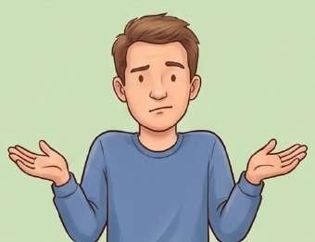
Je ou u ? À vous de choisir
+ BONUS
Hors syllabus
Choisissez la bonne forme selon la personne à qui vous parlez.
1. Meneer Janssens, maître de stage : «Hoe gaat het met je / u?»
2. Votre petit frère : «Alles goed? Hoe gaat het met je / u?»
3. Une cliente, au bureau : «Heb je / Hebt u een afspraak?»
4. Un collègue proche, à la pause : «Heb je / Hebt u tijd voor een koffie?»
5. Un inconnu vous aide : «Dank je / u wel, meneer!»
6. Emma à Pieter (tandem) : «Bent u / Ben je klaar voor de cursus?»
ATTENDU
Qui parle à qui ?
Âge · relation · contexte.
Notes:
Exercice ajouté. Faire voter la classe (je ou u ?) avant de corriger. Afspraak = rendez-vous.

Slide 15
Je ou u ? À vous de choisir
+ BONUS
✓ CORRECTIE
Hors syllabus
Choisissez la bonne forme selon la personne à qui vous parlez.
1. Meneer Janssens, maître de stage : «Hoe gaat het met je / u?»
2. Votre petit frère : «Alles goed? Hoe gaat het met je / u?»
3. Une cliente, au bureau : «Heb je / Hebt u een afspraak?»
4. Un collègue proche, à la pause : «Heb je / Hebt u tijd voor een koffie?»
5. Un inconnu vous aide : «Dank je / u wel, meneer!»
6. Emma à Pieter (tandem) : «Bent u / Ben je klaar voor de cursus?»
ATTENTION
je : amis, famille, enfants, collègues proches.
u : travail, inconnus, personnes âgées.
Doute ? Prenez u. On vous dira : Zeg maar je!
Notes:
Remarquer les verbes : je hebt → heb je (le -t tombe), mais u hebt → hebt u ; jij bent → ben je, mais u bent → bent u. Avec u, on peut aussi dire « heeft u » : les deux formes sont correctes.

Slide 16

En · maar · want : la coordination
GRAMMATICA
Livret p. 73
Ces 5 mots relient deux phrases sans changer l’ordre : sujet + verbe restent à leur place.
EN
MAAR
WANT
OF
DUS
en = et
maar = mais
want = car
of = ou
dus = donc
Ik werk en hij studeert.
Het is koud, maar het regent niet.
Ik blijf thuis, want ik ben ziek.
Koffie of thee?
Ben je moe of ben je ziek?
Het regent, dus ik neem een paraplu.
= dus neem ik (aussi correct)
À retenir — Après en, maar, want, of : ordre normal (sujet + verbe). Après dus : les deux ordres sont corrects.
Notes:
Fiche de grammaire 06 (p. 73). Les étudiants connaissent déjà want et maar (dialogue, textes de 1.2.1). Faire trouver un exemple personnel avec chaque mot.

Slide 17
Want of omdat ? Même sens, autre ordre
GRAMMATICA
Livret p. 73
want et omdat = « car / parce que ». Avec want, rien ne bouge ; avec omdat, le verbe part à la fin.
phrase 1
liaison
sujet
verbe
adjectif
want
Ik blijf thuis,
want
ik
ben
ziek.
Je reste à la maison, car je suis malade.
phrase 1
liaison
sujet
adjectif
verbe à la fin
omdat
Ik blijf thuis,
omdat
ik
ziek
ben.
Je reste à la maison parce que je suis malade.
phrase 1
liaison
sujet
verbe
négation
maar
Het is koud,
maar
het
regent
niet.
Il fait froid, mais il ne pleut pas.
phrase 1
liaison
verbe
sujet
objet
dus
Het regent,
dus
neem
ik
een paraplu.
Il pleut, donc je prends un parapluie. (= dus ik neem : les deux ordres sont corrects)
Piège pour francophones — « parce que » → réflexe omdat : attention, verbe à la fin ! ✗ omdat ik ben ziek · ✗ want ik ziek ben.
Notes:
Encadré B de la fiche p. 73. À ce stade, on privilégie want à l’oral (ordre normal, plus facile) ; omdat est à reconnaître et à produire à l’écrit. La place du verbe en fin de phrase avec omdat sera reprise dans les mises en situation (phrase-clé omdat).

Slide 18
Oefening : termine la phrase
GRAMMATICA
Livret p. 73
Terminez la phrase avec les mots entre parenthèses. Attention à l’ordre !
ATTENDU
1. Zij komt niet, want zij ……………. (zijn / ziek)
2. Zij komt niet, omdat zij ……………. (zijn / ziek)
3. Ik drink water, want ik ……………. (hebben / dorst)
4. Hij is moe, maar hij ……………. (werken / nog)
Conjuguez le verbe.
want / maar : ordre normal.
omdat : verbe à la fin.
Seul · 5 min
Notes:
Exercice de la fiche p. 73. Les phrases 1 et 2 ont le même sens : comparer les deux ordres au tableau.

Slide 19
Oefening : termine la phrase
GRAMMATICA
✓ CORRECTIE
Livret p. 73
Terminez la phrase avec les mots entre parenthèses. Attention à l’ordre !
ATTENTION
1. Zij komt niet, want zij is ziek. (zijn / ziek)
2. Zij komt niet, omdat zij ziek is. (zijn / ziek)
3. Ik drink water, want ik heb dorst. (hebben / dorst)
4. Hij is moe, maar hij werkt nog. (werken / nog)
want → zij is ziek (ordre normal).
omdat → zij ziek is (verbe à la fin).
Conjuguez : zij is · ik heb · hij werkt.
Notes:
Dorst hebben = avoir soif (comme honger hebben, avoir faim). Nog = encore.

Slide 20
En, maar, want, of ou dus ?
+ BONUS
Hors syllabus
Complétez avec en · maar · want · of · dus. Réemploi des émotions (p. 88).
ATTENDU
1. Emma is blij, …………… ze heeft goed nieuws.
2. Pieter is zenuwachtig, …………… hij is klaar voor de presentatie.
3. Ben je moe …………… ben je ziek?
4. Sarah is ziek, …………… ze blijft thuis.
5. Ik drink koffie …………… Emma drinkt thee.
6. Het regent, …………… ik ben niet boos.
7. Meneer Janssens is verrast, …………… Pieter is op tijd.
8. Ik verveel me, …………… ik bel een vriend.
want = raison
dus = conséquence
maar = opposition
of = choix · en = addition
Notes:
Exercice ajouté, à faire seul puis à corriger à l’oral. Faire justifier chaque choix (raison, conséquence, opposition, choix, addition).

Slide 21
En, maar, want, of ou dus ?
+ BONUS
✓ CORRECTIE
Hors syllabus
Complétez avec en · maar · want · of · dus. Réemploi des émotions (p. 88).
ATTENTION
1. Emma is blij, want ze heeft goed nieuws.
2. Pieter is zenuwachtig, maar hij is klaar voor de presentatie.
3. Ben je moe of ben je ziek?
4. Sarah is ziek, dus ze blijft thuis.
5. Ik drink koffie en Emma drinkt thee.
6. Het regent, maar ik ben niet boos.
7. Meneer Janssens is verrast, want Pieter is op tijd.
8. Ik verveel me, dus ik bel een vriend.
want = raison · dus = conséquence.
dus ze blijft = dus blijft ze : les deux sont corrects.
Notes:
Items 4 et 8 : accepter aussi « dus blijft ze thuis » et « dus bel ik een vriend ». Item 7 : faire sourire la classe (Pieter n’est pas toujours à l’heure ?).

Slide 22

Tot de volgende keer!
FIN DE SÉANCE
LA PROCHAINE FOIS
POUR LA PROCHAINE SÉANCE
Séance 5 : Hoe voel je je? — un speed date des émotions, Ik ben ou Ik voel me, et comment intensifier : een beetje, heel, ontzettend…
Apprendre les 15 expressions Gevoelens (p. 88).
Fiche En · maar · want (p. 73) : écrire 3 phrases avec want et 3 avec maar, vraies pour vous.
Écrire la conversation 1.2.6 avec u (6 répliques).
TICKET DE SORTIE
Une phrase vraie : Ik voel me … , want … — puis la même idée avec maar.
Notes:
Ticket de sortie oral, par exemple : « Ik voel me een beetje moe, want ik werk veel. » / « Ik ben moe, maar ik ben blij. »

